Slide 1
PP+TP30(黑)原料验证报告
临沂方中）
2025/11/20

Slide 2
目录
一、外观验证结果
二、气味性验证结果
二、装配验证结果

Slide 3
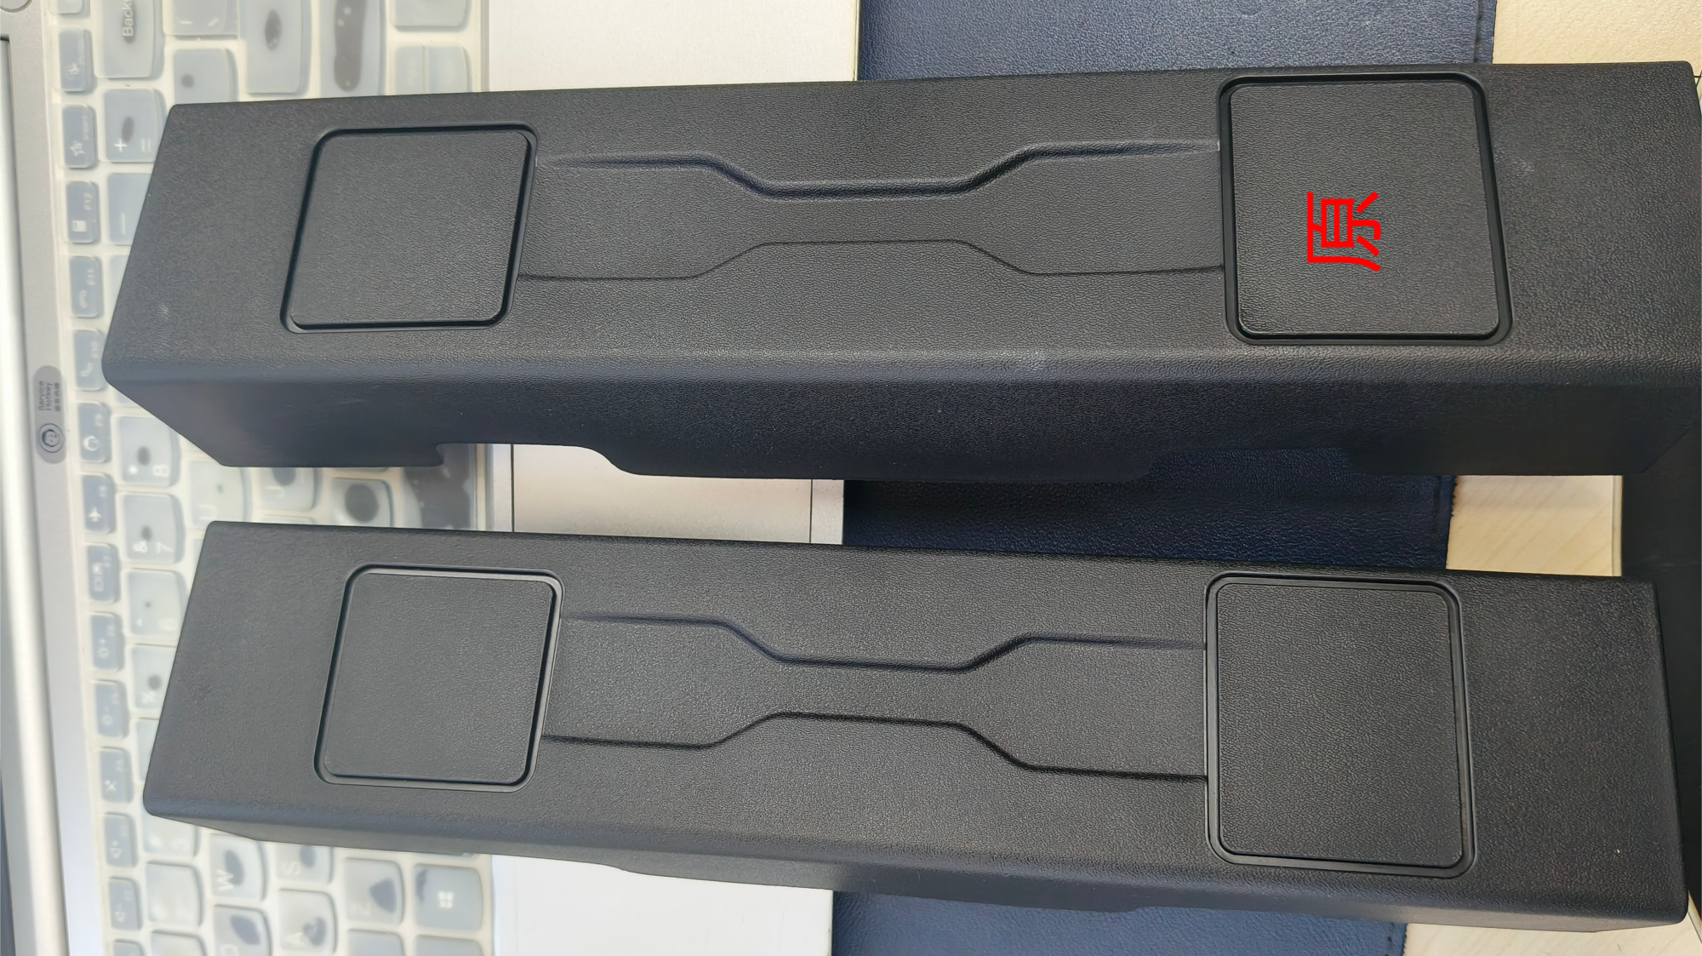
一
外观验证结果
标准：色差:△E<1.0;
塑料件前部罩壳表面平整，无影响强度、使用性能及外观的波纹、凹陷、开裂、气泡、缩痕、划痕等缺陷，目视无明显色差，色差仪测试E=＜1符合要求；
结论：符合。

Slide 4
二
气味性验证结果
标准：排放物VOC符合DBL 5404 7.11/DBL5430的规定;
实物：注塑生产时无明显刺激性气味，符合要求
结论：符合要求。

Slide 5
三
装配验证结果
1.罩壳尺寸对比测量后装配，无异常，螺丝可正常打紧到位，过程中安装孔无开裂，产品完好，符合要求。
结论：产品装配符合要求。

Slide 6
T
H
A
N
K
S

